Slide 1


《商务网站设计与开发》
第10章 应用JavaBean技术
温浩宇 李慧
西安电子科技大学

Slide 2

内容
10.1
10.2
10.3
10.4
JavaBean构造方法
useBean动作
应用JavaBean的开发实例
思考题

Slide 3
10.1 JavaBean构造方法
JavaBean是由Java语言编写的可重用组件。JavaBean可分为两种， JSP通常访问的是后一种JavaBean ：
（1）有用户界面的，比如按钮或滚动条或是复杂的数据表格等；
（2）没有用户界面，主要负责处理事务，比如逻辑运算、数据库操作等。

Slide 4
10.1 JavaBean构造方法
作为一种Java类，必须被定义为public，另外需要遵守一些规范，主要包括：
（1）JavaBean类如果有构造函数，则必须是有一个无参数的public构造函数，以便让容器对象在设计时和运行时生成JavaBean实例化对象。
（2）JavaBean类可以包含属性，而属性的定义是由getXxx和setXxx函数构成。对于boolean类型的属性，可以用“is”函数来代替get函数。
（3）JavaBean类为可串行化（Serializable），使得对象中的属性和状态可以被持久地保存于文件或数据库中。

Slide 5
10.2 useBean动作
如果要在JSP中使用某个JavaBean对象，可以采用useBean动作标签。useBean的语法格式如下：
<jsp:useBean id=”name” class=”classname” scope=”page|request|session|application”/>
其中，id属性用来定义JavaBean的实例名，class属性确定JavaBean的实现类。scope属性用于指定JavaBean实例的作用范围，该范围有4种取值。

Slide 6
10.2.1 JavaBean的有效范围
采用useBean动作声明的JavaBean实例的有效范围：
（1）page：JSP引擎为每个用户分配不同的beans，尽管每个用户的beans功能一样，但是它们占用不同的内存空间。该beans只在当前页面有效，当用户离开该页面时，JSP引擎取消分配给该用户的beans。
（2）request：该benas的有效范围是request生命期内。在任何执行相同请求的JSP文件中使用该beans，直到页面执行完毕向客户端发回响应或转到另一个文件为止。

Slide 7
10.2.1 JavaBean的有效范围
（3）session：该beans的有效范围是会话期间。从创建beans开始，就能在任何使用相同beans的JSP文件中使用该beans注意：在创建beans的JSP文件的page指令中必须指定session为”true”。
（4）application：从创建beans开始，就能在任何相同application的JSP文件中使用该beans，它存在于整个application生命周期内，任何共享此application的JSP文件都能使用同一beans。

Slide 8
10.2.2 useBean的工作过程
useBean动作标签的具体执行过程如下：
（1）在指定的scope中查找名为name的JavaBean实例。
（2）若找到，则创建一个名为name、类型为classname的局部变量，其引用指向该JavaBean；若未找到，则在该scope中创建一个名为name、类型为classname的JavaBean，并创建相应的局部变量指向它。

Slide 9
10.2.3 设置和获取JavaBean属性值
当在JSP文件中采用useBean动作标签创建一个JavaBean实例后，使用setProperty动作标签设置JavaBean的属性值，具体语法格式如下：
<jsp:setProperty name="beanName" propertyDetails/>
其中：
（1）name=“beanname”是必选属性。其值为JavaBean的实例名称，即在这之前用jsp:useBean引入的id。

Slide 10
10.2.3 设置和获取JavaBean属性值
（2）propertyDetails可以通过四种不同的方法来指定属性的信息。
[1] property="*"
[2] property="propertyName“
[3] property="propertyName" param="parameterName"
[4] property="propertyName" value="propertyValue"

Slide 11
10.2.3 设置和获取JavaBean属性值
当要获取JavaBean的属性值时，可以使用getProperty动作标签，具体语法格式如下：
<jsp:getProperty name="beanName" property="propertyName"/>
其中name是必选属性，其值为JavaBean的示例名；property也是一个必选属性，其值为前面name指定的JavaBean的属性名。

Slide 12
10.2.3 设置和获取JavaBean属性值
下面把前面编译好的JavaBean class文件“PersonBean.class”放置到Web应用下的WEB-INF\classes\beans目录下，同时编写testPersonBean.jsp文件，在JSP页面中声明了有效范围为page的JavaBean实例“person”，并通过表单由用户设置person的两个属性值，然后运用getProperty获取name和deceased这两个属性值，并在页面中进行显示。
具体代码如下：

Slide 13
10.2.3 设置和获取JavaBean属性值
<!--下面代码引入一个id为person,Java类为PersonBean的Bean实例-->
<jsp:useBean id="person" class="beans.PersonBean" scope="page"/>
<!--下一行代码利用表单beanTest中用户输入的值为person设置属性值 -->
<jsp:setProperty name="person" property="*"/>
…
Name:<jsp:getProperty name="person" property="name"/> <br>
<!--获取person的属性name的属性值 -->
Deceased?<jsp:getProperty name="person"property="deceased"/><br>

Slide 14
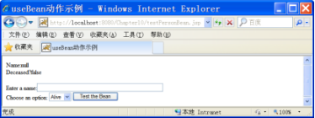
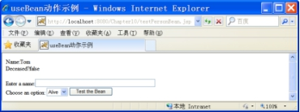
10.2.3 设置和获取JavaBean属性值
<form name="beanTest" method="post" action="testPersonBean.jsp">
Enter a name:<input type="text" name="name" size="50"><br>
testPersonBean.jsp的运行结果如图1所示，此时名为person的javaBean的name属性值为空，deceased属性值为默认值false；当在表单中填入相关信息点击"Test the Bean"按钮后，会显示如图2所示的person的相关属性值。
图 1
图 2

Slide 15
10.3 应用JavaBean的开发实例
应用JavaBean实现一个简单购物车的实例，该购物车实现了商品的添加、删除和清空所有商品的功能。下面先来介绍运行该实例后的操作流程。
用户在商品列表页面中单击“购买”超链接向购物车中添加选择的商品。对于同一个商品，每单击一次“购买”超链接，购物车中该商品的购买数量加1。此处我们选择“购买苹果一次，香蕉一次，梨两次”，然后单击“查看购物车”超链接，查看自己的购物车。购物车中显示了用户购买的商品及应付的金额，用户可通过单击“移除”删除相应的商品，每单击一次“移除”则商品数量减1。单击“清空购物车”可删除所有的商品。单击“继续购物”可返回购买页面继续购买。

Slide 16
10.3 应用JavaBean的开发实例
单击“购买”
单击“移除”删除相应的商品
单击“继续购物”可返回购买页面继续购买

Slide 17
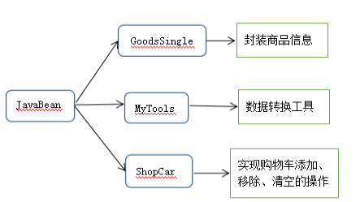
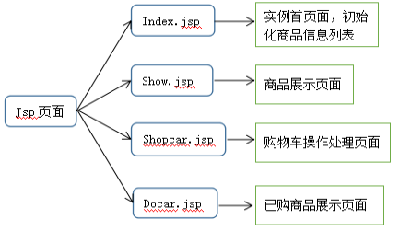
10.3 应用JavaBean的开发实例
购物车实例程序框图

Slide 18
10.3 应用JavaBean的开发实例
（1）创建封装商品信息的值JavaBean——GoodsSingle
（2）创建工具JavaBean——MyTools。
（3）创建实现购物车的JavaBean——ShopCar。
（4）创建实例的首页面index.jsp，在该页面中初始化商品信息列表，然后将请求转发到show.jsp页面显示商品。

Slide 19
10.3 应用JavaBean的开发实例
（5）创建show.jsp页面，该页面显示index.jsp页面中初始化的商品列表。
（6）创建docar页面，docar.jsp用来处理用户触发的“购买”、“移除”和“清空”操作。
（7）创建shopcar.jsp页面，该页面用来显示用户购买的商品。
至此，应用JavaBean实现购物车的实例创建完成。

Slide 20
10.4思考题
（1）
（2）
什么是JavaBean？JavaBean的编码规则有哪些？
在JSP中如何使用JavaBean？为JavaBean设置属性值的方法有哪些？如何获取JavaBean的属性值？

